Slide 1

整夜没有关灯的那条海岸
OceanLeo 夜间海岸观测项目 · 2026 年度
1 / 8
Notes:
夜间海岸观测项目 · 2026 年度影像汇报 · 观测组

Slide 2

潮位每高 10 厘米，滩涂上能站人的时间就少 40 分钟
OceanLeo 夜间海岸观测项目 · 2026 年度
2 / 8
Notes:
2026 年 3—10 月，17 个观测夜的实测中位数

Slide 3
在看什么
九个浮标、一条岸线、每晚六个小时
OceanLeo 夜间海岸观测项目 · 2026 年度
3 / 8

Slide 4
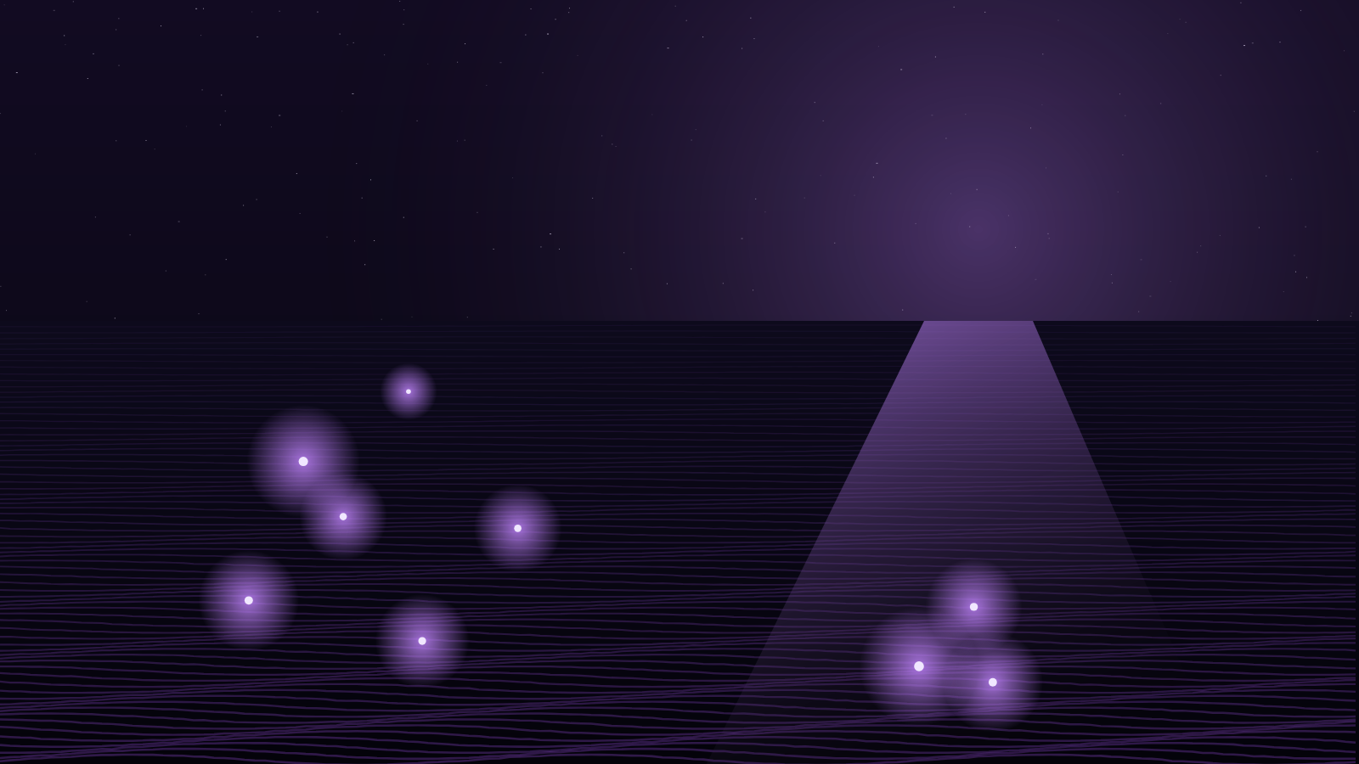
九个浮标里，有三个整季没有回过一次数据
OceanLeo 夜间海岸观测项目 · 2026 年度
4 / 8
Notes:
失联的三个都在离岸最远的一列，去年冬天换过一次电池

Slide 5

最值钱的六个小时，出现在风暴过境后的第一夜
OceanLeo 夜间海岸观测项目 · 2026 年度
5 / 8
Notes:
那一夜记录到的物种数是全年平均的 2.4 倍

Slide 6
要改的一件事
不是加人，也不是加设备
OceanLeo 夜间海岸观测项目 · 2026 年度
6 / 8

Slide 7

把交班从 06:00 提前到 05:15
OceanLeo 夜间海岸观测项目 · 2026 年度
7 / 8
Notes:
天光把最后一段观测吃掉了 45 分钟，这段正是退潮最快的时候

Slide 8
我们不是在拍海，是在等那一刻——它一年只出现十几次，错过了就要再等一年。
观测组 · 值夜记录本，2026 年 9 月 12 日
OceanLeo 第一方原创，全部画面为程序化生成，非实拍照片 (CC0-1.0)
OceanLeo 夜间海岸观测项目 · 2026 年度
8 / 8
Notes:
下一年度的第一夜：2027 年 3 月 6 日

